Slide 1

03 / Septiembre / 2026
PROYECTO
Análisis de ventas
con Power BI
Dashboard basado en la tabla DataDiaUno
Institutionn:
Sena
Integrantes:
Andres Castellar
Keiner Pedrozo
Programa:
Analítica de datos
Docente:
Jonathan Robledo
01

Slide 2
CONTEXTO
Introducción
¿Qué problema se busca resolver?
El proyecto reúne información de ventas en una sola tabla y la convierte en un dashboard para observar ventas, costos, unidades, ganancia, margen, ubicación geográfica, productos y clientes.
¿Qué contiene el proyecto?
¿Cómo se presenta la información?
• Una tabla: DataDiaUno.
• Medidas DAX para los principales indicadores.
• Tres páginas de análisis: Ventas y Geografía, Productos y Clientes y Análisis de Ventas.
Mediante tarjetas, segmentadores, gráficos de líneas, mapas, barras, columnas, embudo, dona y árbol de descomposición.
02

Slide 3
Objetivo general
Analizar las ventas registradas en DataDiaUno mediante las medidas DAX y las visualizaciones construidas en Power BI.
03

Slide 4
Objetivos específicos
Desarrollar un dashboard interactivo en Power BI que permita transformar datos empresariales en información clara, organizada y útil para la toma de decisiones. Para ello, se aplicarán procesos de conexión y transformación de datos mediante Power Query, creación de relaciones entre tablas, tabla calendario, medidas DAX, filtros, indicadores y diferentes visualizaciones, con el fin de identificar tendencias, analizar resultados y facilitar la interpretación de la información empresarial.
04

Slide 5
Concepto fundamental #1
Transformación y preparación de datos
La transformación y preparación de datos es una etapa fundamental en Power BI, ya que permite convertir datos provenientes de distintas fuentes en información limpia, estructurada, consistente y adecuada para el análisis. A través de Power Query, se pueden realizar procesos de extracción, transformación y carga (ETL), como eliminar datos innecesarios o duplicados, corregir errores, tratar valores nulos, modificar tipos de datos, estandarizar valores y combinar información procedente de diferentes tablas o fuentes. Una correcta preparación de los datos es esencial para garantizar la calidad de la información y evitar errores en el modelo, los cálculos y las visualizaciones del dashboard.
05

Slide 6
Concepto fundamental #2
Análisis y visualización de la información
El análisis y la visualización de datos constituyen una etapa fundamental en Power BI, ya que permiten transformar los datos previamente preparados en información útil para la interpretación y la toma de decisiones. Para ello, Power BI ofrece herramientas como gráficos, tablas, tarjetas, indicadores y filtros interactivos. Además, mediante el uso de medidas DAX, relaciones entre tablas y tablas calendario, es posible realizar cálculos y análisis más avanzados, como totales, promedios, porcentajes, variaciones y comparaciones por fechas o categorías. Una adecuada selección de las visualizaciones facilita la identificación de patrones, tendencias, relaciones y comportamientos, permitiendo interpretar la información de manera clara y eficiente.
06

Slide 7
Concepto fundamental #3
Toma de decisiones empresariales
La toma de decisiones empresariales representa el objetivo final del proceso de análisis y visualización de datos, ya que permite utilizar la información obtenida para orientar las acciones de una organización. Un dashboard debe facilitar la comprensión de los principales resultados del negocio y destacar los aspectos que requieren atención. A través de indicadores relacionados con ventas, clientes, ingresos, gastos y rendimiento, los responsables pueden identificar oportunidades, detectar problemas, comparar períodos y evaluar estrategias. De esta manera, el análisis de datos permite tomar decisiones basadas en información confiable y actualizada, reduciendo la dependencia de suposiciones y contribuyendo a una gestión empresarial más eficiente.
07

Slide 8
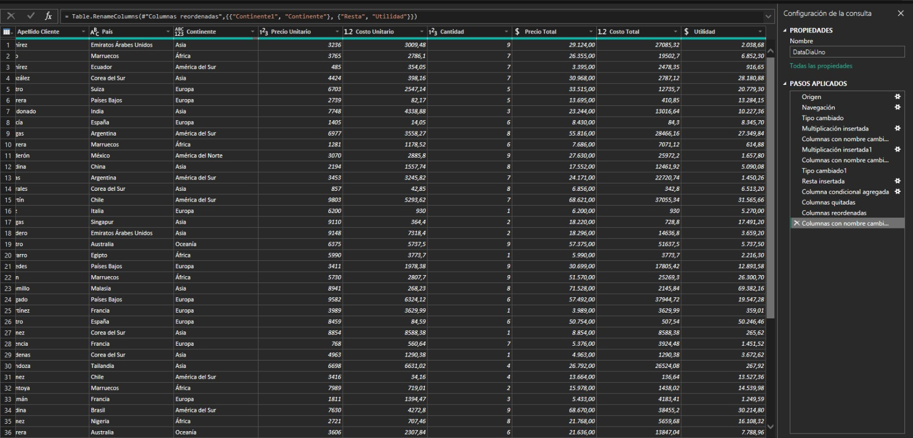
Power Query – Pasos aplicados
Se revisaron y ajustaron los nombres y tipos de datos de las columnas.
Se reorganizaron las columnas para facilitar el análisis.
Se creó una nueva columna Continente, debido a que la clasificación anterior presentaba inconsistencias, por ejemplo, países asignados al continente incorrecto.
Se agregaron tres columnas calculadas para obtener nuevos indicadores:Precio Total: Precio Unitario × Cantidad.Costo Total: Costo Unitario × Cantidad.Utilidad: Precio Total − Costo Total.
Finalmente, se verificó que los datos quedaran organizados y listos para utilizarlos en el dashboard de Power BI.

Slide 9
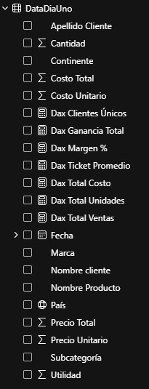
Columnas y Dax utilizados
Total Ventas = SUM(DataDiaUno[Precio Total])
Total Costo = SUM(DataDiaUno[Costo Total])
Ganancia Total = [Total Ventas] - [Total Costo]
% Margen = DIVIDE([Ganancia Total], [Total Ventas], 0)
Total Unidades = SUM(DataDiaUno[Cantidad])
Clientes Únicos = DISTINCTCOUNT(DataDiaUno[Nombre cliente])
Dax Ticket Promedio = DIVIDE([Dax Total Ventas], COUNT(DataDiaUno[Precio Total]))

Slide 10
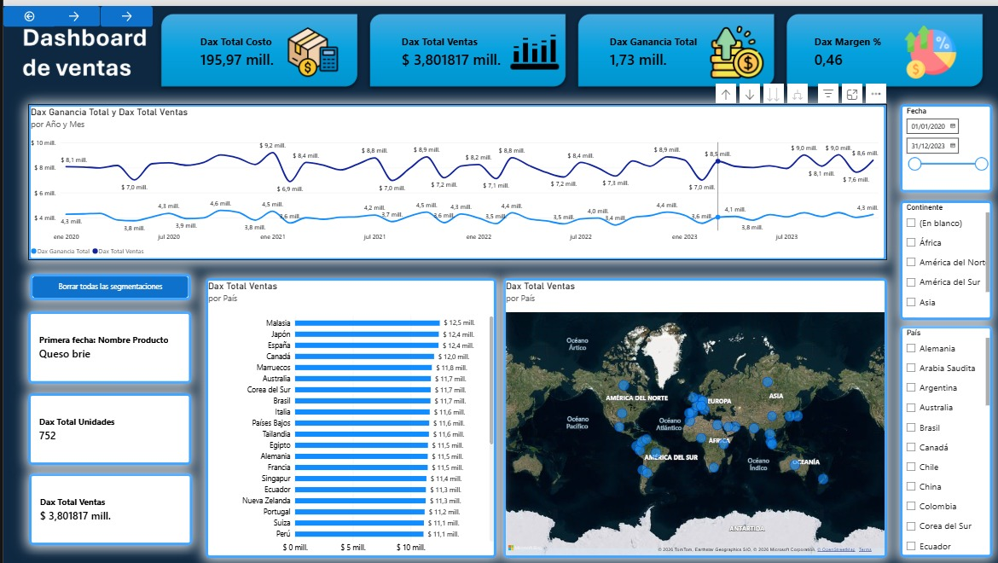
PÁGINA 1 — VENTAS Y GEOGRAFÍA
Visualización de explicación práctica
09

Slide 11
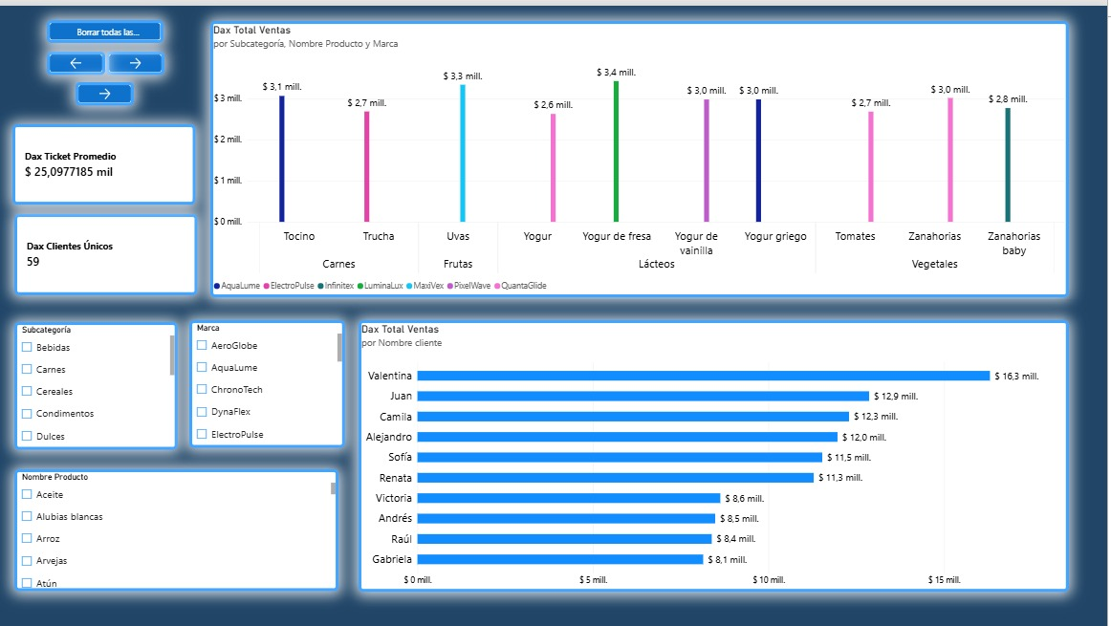
PÁGINA 2 — PRODUCTOS Y CLIENTES
Visualización de explicación práctica
10

Slide 12
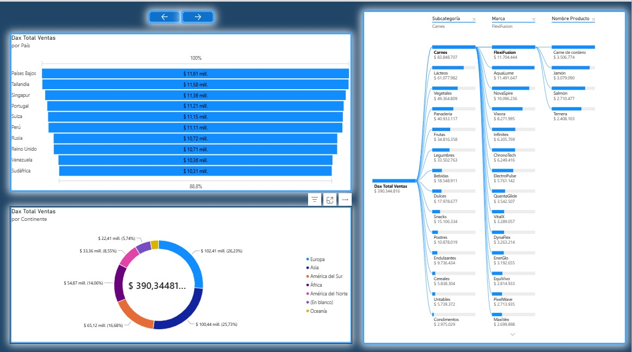
PÁGINA 3 — ANÁLISIS DE VENTAS
Visualización de explicación práctica
11

Slide 13
Dax Margen %
Dax Total Costo
Dax total ventas
Dax Ganancia Total
Dax Margen %
Fecha
Dax Ganancia Total, Fecha y Dax total ventas
Dax Margen %
Nombre Producto
Dax Margen %
Construcción del dashboard
Continente
Dax total ventas y País
Dax total ventas y País
Dax Margen %
Dax Total Unidades
Dax Margen %
Dax total ventas
12
Dax Margen %
País

Slide 14
Dax total ventas, Marca, Nombre Producto y Subcategoría
Dax Ticket Promedio
1
Dax Clientes Únicos
2
Dax Total Ventas y Nombre cliente
Subcategoría
Marca
Construcción del dashboard
Nombre Producto
13

Slide 15
Dax Total Ventas y País
1
2
Construcción del dashboard
Continente y Dax Total Ventas
4
Dax Total Ventas, Marca, Nombre Producto y Subcategoría
14

Slide 16
Ventas y Distribución Geográfica
Análisis del resultado #1
Estabilidad Temporal y Rentabilidad: Las ventas y la ganancia total muestran un comportamiento estable entre 2020 y 2023, con un margen constante del 46% y una ganancia acumulada de $1,73 millones sobre $3,80 millones en ventas registradas.
Diversificación Global: La distribución geográfica de ingresos es homogénea entre los principales mercados (liderados por Malasia, Japón y España con ~$12,5 millones cada uno), lo que indica una baja dependencia de un único país.
16

Slide 17
Productos y Clientes
Análisis del resultado #2
Categorías LÍderes en Facturación: Las subcategorías de Carnes (encabezada por marcas como FlexiFusion y AquaLume) y Vegetales registran los picos más altos de ventas individuales (~$11,8 mill. y $11,5 mill. respectivamente), superando a categorías secundarias como Condimentos o Untables.
Categorías LÍderes en Facturación:
Las subcategorías de Carnes (encabezada por marcas como FlexiFusion y AquaLume) y Vegetales registran los picos más altos de ventas individuales (~$11,8 mill. y $11,5 mill. respectivamente), superando a categorías secundarias como Condimentos o Untables.
17

Slide 18
Descomposición y Segmentación de Ventas
Análisis del resultado #3
Categorías LÍderes en Facturación: Las subcategorías de Carnes (encabezada por marcas como FlexiFusion y AquaLume) y Vegetales registran los picos más altos de ventas individuales (~$11,8 mill. y $11,5 mill. respectivamente), superando a categorías secundarias como Condimentos o Untables.
Predominio Continental: Europa (26,23% / $102,41 mill.) y Asia (25,73% / $100,44 mill.) representan en conjunto más del 51% de las ventas globales ($390,34 mill. totales), consolidándose como los mercados regionales prioritarios.
Estructura del Árbol de Descomposición: La categoría Carnes es el principal motor de valor dentro de la oferta ($83,84 mill.), concentrando sus mayores ingresos en la marca FlexiFusion ($11,70 mill.) y en productos específicos como la Carne de cordero ($3,50 mill.) y el Jamón ($3,07 mill.).
18

Slide 19
Análisis de inconvenientes
Problemáticas y Solución
s.
s.
s.
Problemática identificada
El análisis muestra que existe una diferencia en el desempeño de las categorías. Carnes y Vegetales presentan los mayores niveles de facturación, mientras que Condimentos y Untables tienen un desempeño inferior frente a estas categorías.
¿Qué productos tienen menor desempeño?
Los productos pertenecientes a las categorías con menor facturación presentan menores resultados de ventas. El dashboard permite analizar estos productos mediante subcategoría, marca y nombre del producto, aunque no establece una causa directa de por qué tienen menor venta.
Solución
Concentrar el análisis y las estrategias comerciales en las categorías de menor desempeño, especialmente Condimentos y Untables, tomando como referencia el comportamiento de las categorías líderes como Carnes y Vegetales. De esta manera se busca mejorar el rendimiento de los productos con menores ventas y aprovechar la información obtenida del dashboard para orientar las decisiones comerciales.

Slide 20
CIERRE
Conclusiones
Categorías LÍderes en Facturación: Las subcategorías de Carnes (encabezada por marcas como FlexiFusion y AquaLume) y Vegetales registran los picos más altos de ventas individuales (~$11,8 mill. y $11,5 mill. respectivamente), superando a categorías secundarias como Condimentos o Untables.
1
En conclusión, este proyecto permitió demostrar cómo Power BI puede transformar los datos de ventas de DataDiaUno en información clara, organizada y útil para la toma de decisiones. A través de la preparación de los datos, la creación de medidas DAX y el uso de diferentes visualizaciones, fue posible analizar las ventas desde diferentes perspectivas, como el comportamiento temporal, la ubicación geográfica, los productos y los clientes.
Los resultados muestran un comportamiento estable de las ventas y la ganancia entre 2020 y 2023, con un margen del 46%. Además, se identificó que Europa y Asia representan más del 51% de las ventas globales, mientras que la categoría Carnes se destaca como el principal motor de valor.
Finalmente, el dashboard facilita la interpretación de estos resultados y permite identificar oportunidades, comparar el desempeño de diferentes mercados y productos y apoyar decisiones empresariales basadas en datos. De esta manera, se evidencia que el análisis de datos no consiste únicamente en presentar información, sino en convertirla en conocimiento que permita tomar mejores decisiones.
2
3
5
21

